Slide 1
Детская литература от истоков до бесконечности
НЭБ.ДЕТИ
Оксана Михайловна Васильева,
Зав. информационно-справочным отделом ТОУНБ им. А. С. Пушкина
Томск, 2024-08-22

Slide 2
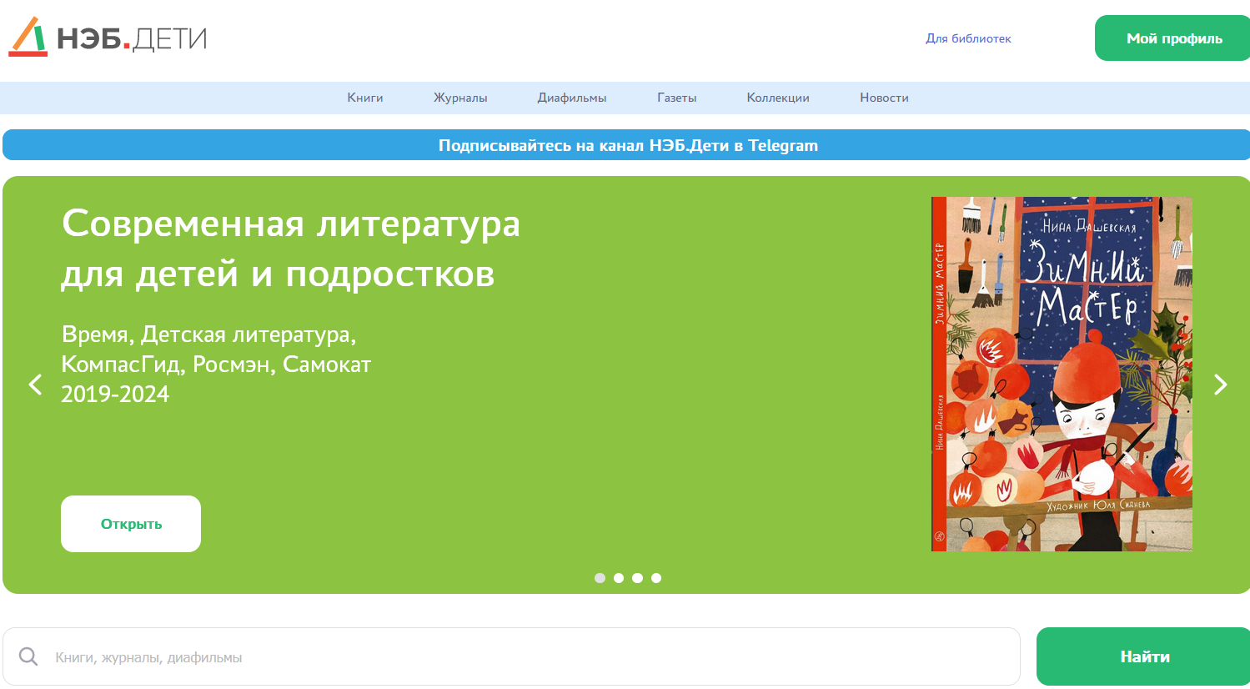

Slide 3
Национальная электронная детская библиотека (НЭДБ) – бесплатная еженедельно пополняемая коллекция оцифрованных книг, журналов, газет, диафильмов из фондов Российской государственной детской библиотеки, библиотек-партнеров, частных коллекций.
Основана в 2012 году Российской государственной детской библиотекой по инициативе директора библиотеки Веденяпиной Марии Александровны. В 2024 году переименована в НЭБ.Дети. Оператор проекта – РГДБ.

Slide 4
Платформенный продукт НЭБ.Дети является технически и концептуально усовершенствованным продолжением Национальной электронной детской библиотеки и составной частью НЭБ.
Функции НЭБ.Дети:
просветительская, направленная на распространение общих знаний о детской литературе;
научная, направленная на содействие глубокому изучению темы (предмета) научными работниками и специалистами;
фондообразующая — объекты НЭБ.Дети будут дополнять традиционный фонд РГДБ документами, имеющимися только в электронном виде, и восполнять существующие в фонде лакуны за счет легитимного приобретения электронных копий с печатных документов.

Slide 5
удовлетворить универсальные информационные потребности всех категорий пользователей путем обеспечения доступа к чтению/просмотру лучших образцов детского книгоиздания от истоков до современности, представленных на разных видах носителей – книги, периодика, диафильмы – в оригинальном виде и на легальной основе;
проанализировать основные этапы развития отечественной детской литературы и книгопечатания для детей от момента становления до современного этапа развития сегмента детской литературы;
показать детскую книгу как ценностно-нормативную модель мира в чтении детей разных исторических периодов;
предоставить сведения о детях и детской субкультуре как важнейшей части общей культуры общества, отраженной в детской и подростковой книге;

Slide 6
НЭБ.Дети обладает следующими принципиальными концептуальными особенностями:
системность формирования коллекции на основе лучших образцов книгоиздания для детей всех временных периодов;
широкий ассортимент изданий, посвященных истории детской литературы - учебники, пособия, библиографические указатели, монографии и др.;
выстраивание сводного рейтинга объектов на основе оценок сообщества пользователей;
добавление новостного блока с информацией о регулярных пополнениях, тематическими обзорами и подборками/коллекциями;
НЭБ.Дети обеспечивает пользователям доступ к разнородным электронным документам из одной точки и предоставляет возможность единообразно организованного и оперативного поиска по различным параметрам.

Slide 7
ФОНД
наиболее значимые произведения для детей и подростков, вошедшие в круг детского чтения, оформленные лучшими отечественными художниками-иллюстраторами;
материалы, являющиеся ярким отражением исторических, политических, культурологических, художественных и педагогических процессов, происходивших в нашей стране в различные исторические периоды.
Хронологический охват - середина XVIII до настоящего времени.

Slide 8
ФОНД

Slide 9
ПОРТАЛЬНЫЕ РЕШЕНИЯ

Slide 10
КОНТЕНТ
Более 10 тыс.

Slide 11
КОНТЕНТ
52 назв.

Slide 12
КОНТЕНТ
Более 6 тыс.
Просмотр без регистрации

Slide 13
КОНТЕНТ

Slide 14
КОНТЕНТ
10 коллекций
Коллекции (азбуки, буквари, прописи; диафильмы с озвучкой; «Путь к Победе», «Такие разные Робинзоны»; «Современная литература для детей и подростков») и др.

Slide 15
УСЛОВИЯ ДОСТУПА
Большая часть оцифрованных материалов находится в свободном доступе и не требует регистрации на сайте.
Для просмотра книг, находящихся под охраной авторского права, необходима регистрация.
Часть изданий доступна для чтения только из помещений библиотек, в которых открыты виртуальные залы НЭБ.Дети.
НАСТРОЙКА ФИЛЬТРА

Slide 16
УСЛОВИЯ ДОСТУПА

Slide 17
СИСТЕМА ПОИСКА
Поиск в «одну строку» с главной страницы
Поиск по разделам и коллекциям (книги, журналы,..)
Режимы поиска:
простой поиск по слову, фразе, метаданным (автор, заглавие и пр.). поиск ведётся не только по метаданным (данные библиографического описания), описывающим материал, но и по его содержимому (всему тексту документа). Это кардинально расширяет возможности информационного поиска;
расширенный поиск по выбранным критериям, с использованием логических операторов И, ИЛИ, НЕ для объединения критериев поиска.
Дополнительные возможности:
уточнение результатов и настройка поиска с помощью фильтров. Фильтры устанавливаются последовательно и настраиваются с учетом уже примененных фильтров. Фильтры можно использовать по всем метаданным (автор, тема и т.д.). Для установленного параметра будет указано количество материалов;
поиск по фразе: использовать двойные кавычки, напр.: «сложные фигуры»;
поиск с усечением, напр.: учеб* (в результат поиска будут включены учебники, учебные пособия, учебно-методические издания и т.п.);
сортировка результатов поиска: по релевантности (по умолчанию), по названию, по году издания, по дате загрузки

Slide 18
СИСТЕМА ПОИСКА
Дополнительные возможности:
уточнение результатов и настройка поиска с помощью фильтров. Фильтры устанавливаются последовательно и настраиваются с учетом уже примененных фильтров. Фильтры можно использовать по всем метаданным (автор, тема и т.д.). Для установленного параметра будет указано количество материалов;
поиск по фразе: использовать двойные кавычки, напр.: «сложные фигуры»;
поиск с усечением, напр.: учеб* (в результат поиска будут включены учебники, учебные пособия, учебно-методические издания и т.п.);
сортировка результатов поиска: по релевантности (по умолчанию), по названию, по году издания, по дате загрузки.

Slide 19
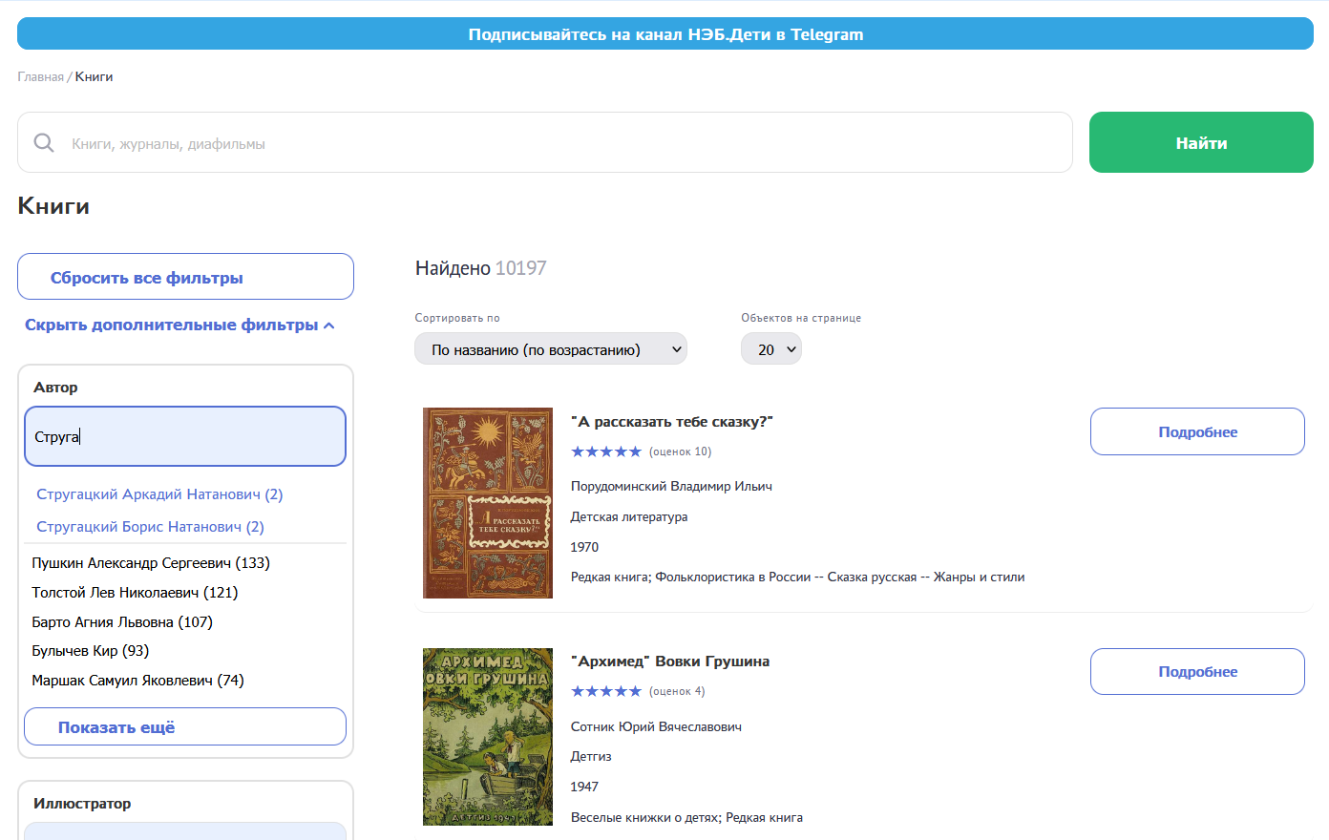
СИСТЕМА ПОИСКА
ПРОСТОЙ ПОИСК
Можно искать, не заполняя строку поиска, с помощью фильтров

Slide 20
СИСТЕМА ПОИСКА

Slide 21
СИСТЕМА ПОИСКА

Slide 23
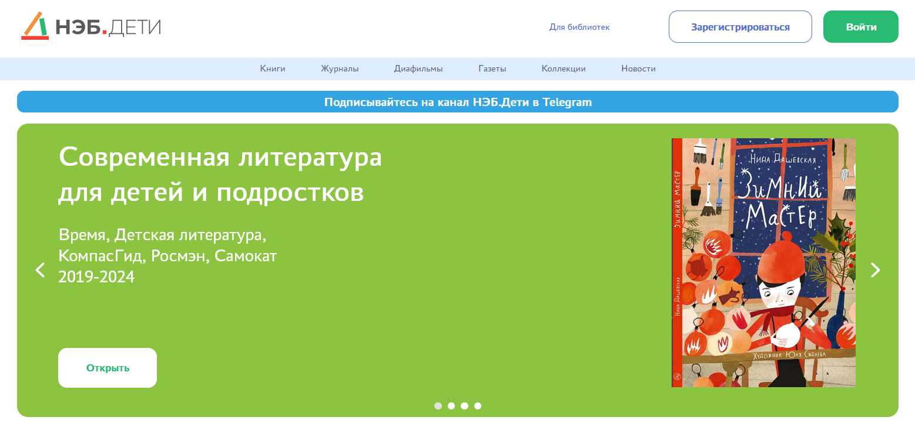
РЕГИСТРАЦИЯ И ВОЗМОЖНОСТИ

Slide 24
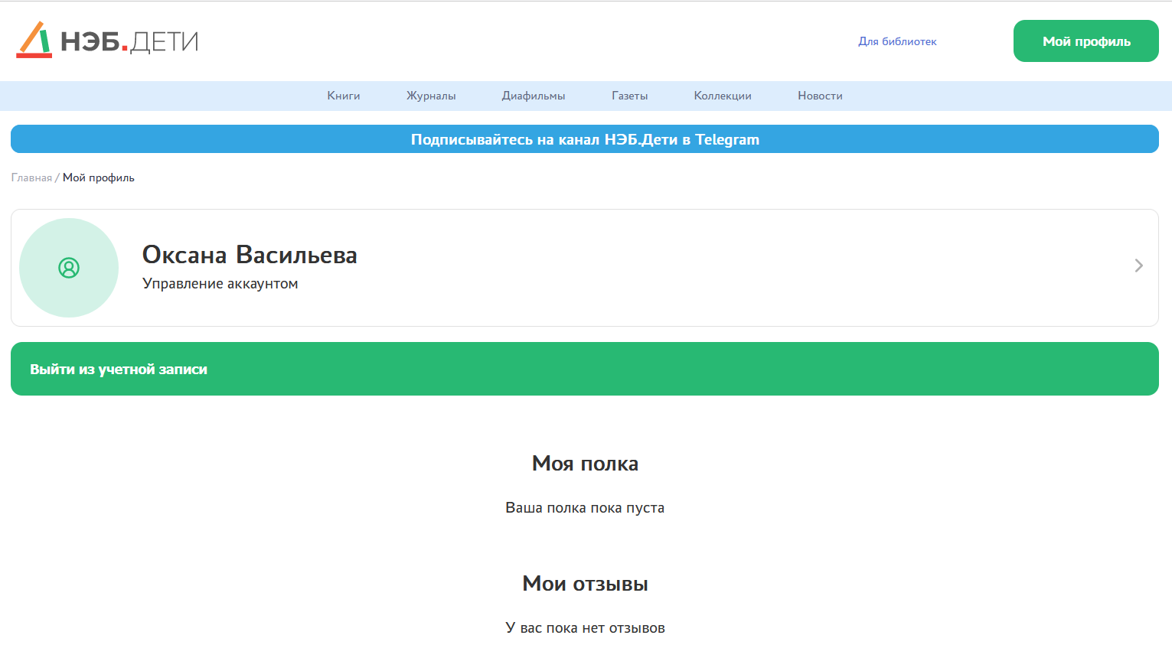
РЕГИСТРАЦИЯ И ВОЗМОЖНОСТИ

Slide 25
РЕГИСТРАЦИЯ И ВОЗМОЖНОСТИ

Slide 26
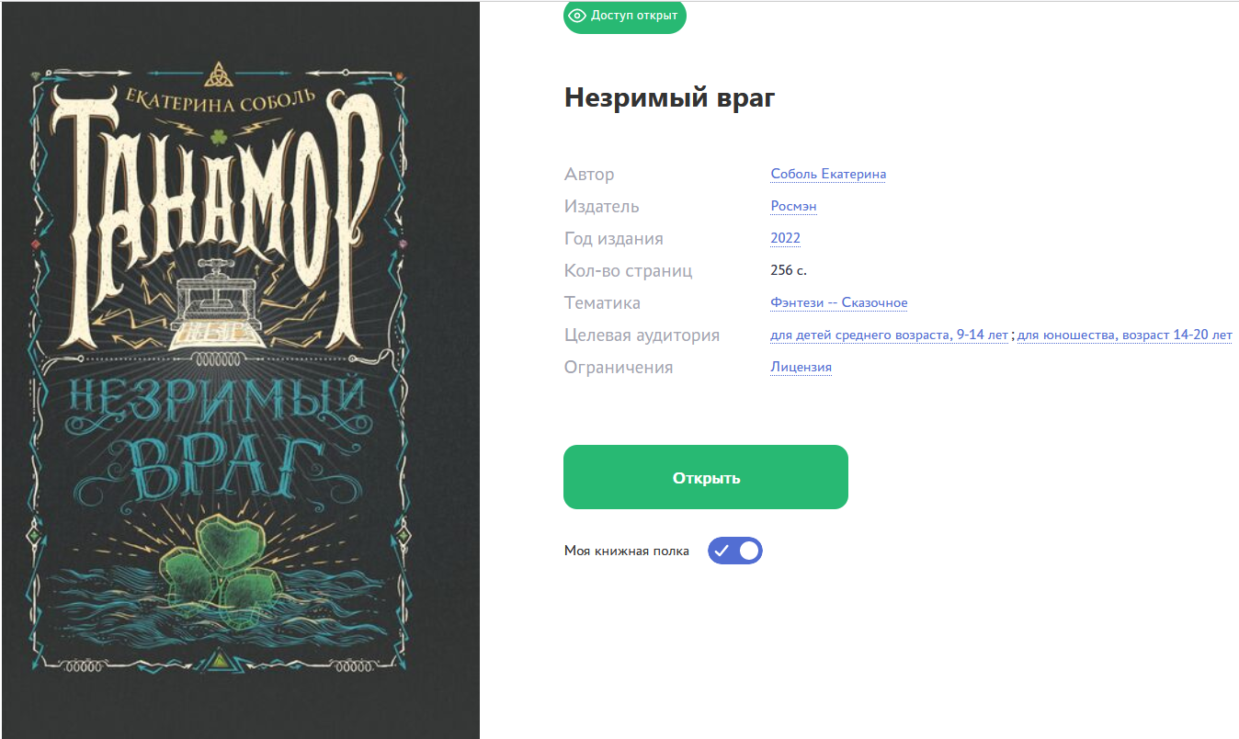

Slide 27
Как организовать виртуальный читальный зал?
Оферта на предоставление доступа к НЭБ.Дети — виртуальный зал для юридических лиц и инструкция по созданию виртуального зала расположены по адресу: https://vz.nebdeti.ru.
Библиотека в знак согласия с офертой регистрирует личный кабинет, заполняет анкетные данные по библиотеке, в которой открывается виртуальный зал, и указывает список прямых внешних статических IP-адресов, закрепленных за ней провайдером.
После проверки предоставленных данных на электронную почту придёт подтверждение о предоставлении доступа или мотивированный отказ.
Пользователи, входящие в НЭБ.Дети с указанных адресов, получают права на полный просмотр всех материалов НЭБ.Дети без дополнительной регистрации. Регистрировать каждого читателя не требуется.
Библиотека предоставляет доступ к НЭБ.Дети посетителям в стенах библиотеки со стационарных компьютеров или с помощью мобильных устройств пользователей через Wi-Fi.
Личный кабинет оператора виртуального зала обеспечивает доступ к статистике использования НЭБ.Дети и возможность внесения изменений в информацию о зале и редактирования списка IP-адресов, использующихся для идентификации зала.

Slide 28
https://vz.nebdeti.ru/

Slide 30
Для подготовки презентации использовались материалы сайта НЭБ.Дети:
Гавришин И. Платформенный продукт НЭБ.Дети. Детская литература от истоков до бесконечности. – Текст : электронный // НЭБ.Дети : [офиц.сайт]. – Раздел сайта «О проекте». - Москва, 2012 – 2024. – URL: https://nebdeti.ru/o-biblioteke-i-sozdanii-arkhiva (дата обращения: 20.08.2024)

Slide 31
Благодарю за внимание!
Оксана Михайловна Васильева,
Зав. информационно-справочным отделом ТОУНБ им. А. С. Пушкина
Томск, 2024-08-22

